Slide 1
Енот Читалкин
и полицейский

Slide 2
01
Прочитайте текст
И ответьте на вопросы к нему

Slide 3
02
Задания
Выполните задания на рабочих листах

Slide 4
Вставь подходящие по смыслу слова
Летом я люблю гулять в ___. Там так красиво! Вокруг много зелёных ___ и ярких ___. Я часто слышу пение ___ и вижу, как прыгают ___. Однажды мы с друзьями нашли большой ___. Он был такой красивый, что мы решили его ___. Потом мы пошли к ___и устроили там пикник. Мы ели бутерброды и пили ___. Это было замечательное лето!
Слова для справок: птиц, реке, лесу, сок, зверьки, цветов, сфотографировать, деревьев, гриб.

Slide 5
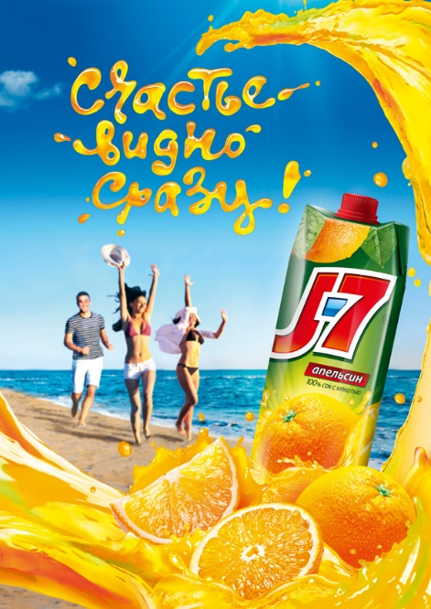
2. Рассмотрите рекламные плакаты. Разделитесь на пары, обсудите и запишите ответы на следующие вопросы.
Какова основная идея этих плакатов?
Кому они адресованы?
Какой из плакатов производит большее впечатление? Почему?

Slide 6
3. Возьмите интервью у своего одноклассника о чтении и любимом жанре книг, а также о любимой книге. Запишите свои вопросы и полученные ответы.
Правила проведения интервью:
Представиться, обозначить цель встречи. Речь должна быть доброжелательной, а вопросы должны развиваться по нарастающей.
Обмен информацией. Важно, чтобы были диалог и дискуссия. Нельзя уходить от темы. Нужно
всё время задавать наводящие вопросы (цепная связь).
Подведение итогов встречи. Поблагодарить собеседника, подтвердить
актуальность данной беседы.

